Slide 1

Otros Objetos PL/SQL: Secuencias y SQL Dinámico
Semana 14/1

Slide 2
Aprendizajes esperados
Construye procedimientos almacenados, triggers de base de datos, cursores y funciones que ayuden o implementen directamente soluciones a la lógica de negocio recogida en la captura de requerimientos de un sistema

Slide 3
Conceptos Claves
Las secuencias nos facilitan la tarea de generar números automáticamente, las que generalmente se utilizan para asignar códigos únicos a nuestros registros
SQL Dinámico es una herramienta que permite ejecutar sentencias SQL a partir de cadenas de caracteres. Permite también usar DDL en PL/SQL

Slide 4
Sintáxis Secuencia
CREATE SEQUENCE <nombre_secuencia> [MINVALUE <valor_minímo>] [MAXVALUE <valor_máximo>] [START WITH <valor inicial>] [INCREMENT BY <valor_del_incremento>] [NOCACHE | CACHE <cantidad asignada a cache>] [NOCYCLE]|[CYCLE] [NOORDER]|[ORDER];

Slide 5
Donde
<nombre_secuencia>: Indica el nombre que se asignará a la secuencia <valor_minímo>: Indica el valor mínimo que tendrá la secuencia <valor_máximo>: Indica el valor máximo que tendrá la secuencia <valor inicial>: Indica por cuál valor comenzará a generar valores la secuencia <valor_del_incremento>: Indica las unidades numéricas en que se incrementará la secuencia (de 1 en 1, de 3 en 3, etc) <cantidad asignada a cache>: Indica la cantidad de valores siguientes que se generarán y se guardarán en memoria cache NOCYCLE|CYCLE : Indica si la secuencia al llegar al valor máximo se reinicia o no NOORDER|ORDER: Indica si los valores son generados en el orden de petición o no. Esto es útil sólo para ambientes multiusuarios en la BD

Slide 6
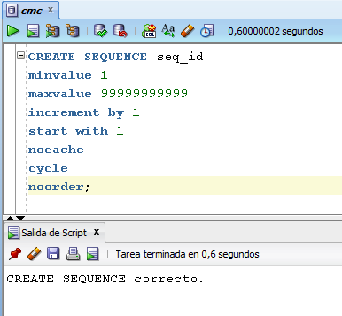
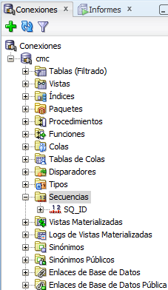
Ejemplo
Secuencia Declarada

Slide 7
Funciones asociadas
Las secuencias tienen dos funciones asociadas:
Nextval: Entrega el siguiente valor asociado a la secuencia
Currval: Entrega el valor actual asociado a la secuencia

Slide 8
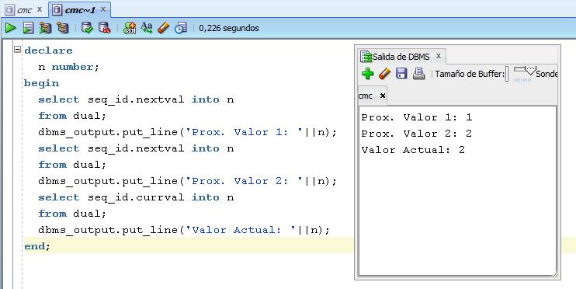
Ejemplo de funciones de secuencias

Slide 9
Consideraciones secuencias
Si está establecido el parámetro «cache», implica que la secuencia generará tantos números como los indicados y los mantendrá en memoria. Esto agiliza el uso de la secuencia.
Lo parámetros de las secuencias son opcionales. Si se desea crear una secuencia con los valores por defecto, se puede utilizar sólo Create sequence <nombre>

Slide 10
Consideraciones secuencias
Si al incremento de la secuencia se le asigna un valor negativo, la secuencia será decreciente (se debe tener precaución en los valores asignados como máximo y desde donde comienza a generar valores)
No existe una forma nativa de reiniciar una secuencia. Sólo existen trucos, ya eliminando y creándola de nuevo o alterándola para que sea decreciente y una vez que se está en el valor inicial, volver a alterar para dejarla creciente

Slide 11
Eliminar secuencia
Drop sequence <nombre_secuencia>

Slide 12
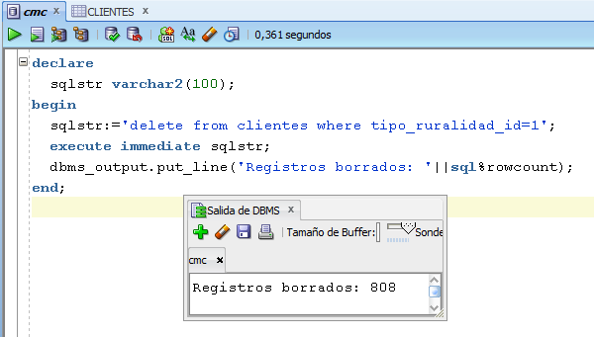
Ejemplo SQL Dinámico
A una variable de caracteres se asigna la sentencia y luego esa variable es ejecutada con el comando «execute immediate»

Slide 13
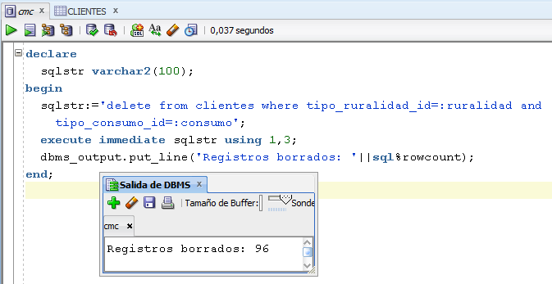
Ejemplo usando parámetros
La sentencia SQL incorpora parámetros (se reconocen por usar «:» antes de su nombre. Luego con el comando «using» se les entrega posicionalmente el valor de esos parámetros

Slide 14
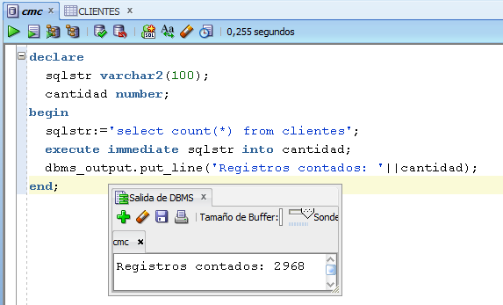
Ejemplo para cursores
También se puede usar para cursores, por ejemplo, el implícito

Slide 15
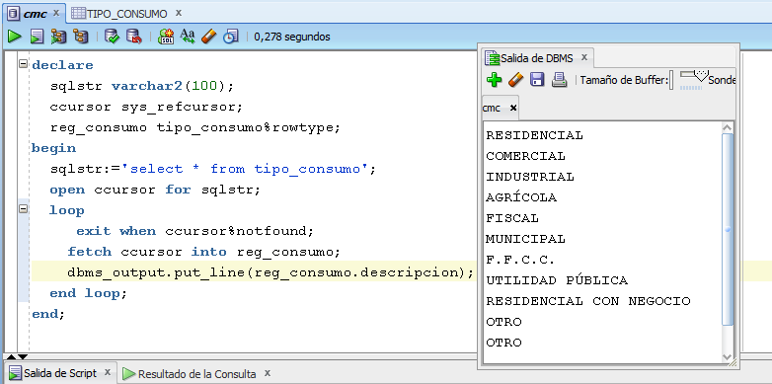
Ejemplo para cursores
También con Sys_RefCursor

